Slide 1
PR SUPER LIVE CHAPTER 2
OUR FUTURE WITH TECHNOLOGY
by International Affairs Public Relations and Community Relations
Office of KU.KPS.

Slide 2
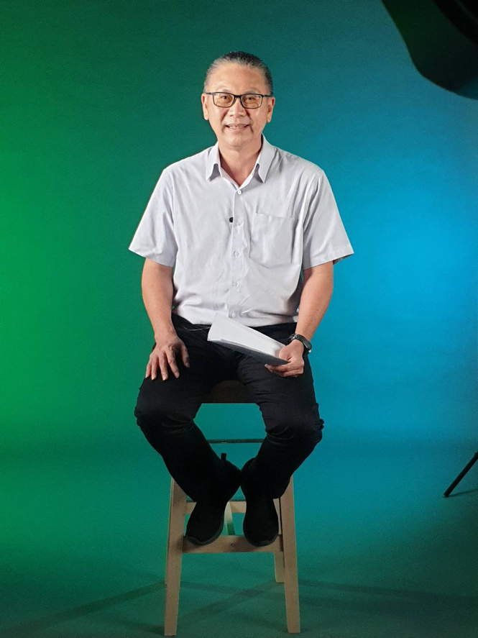
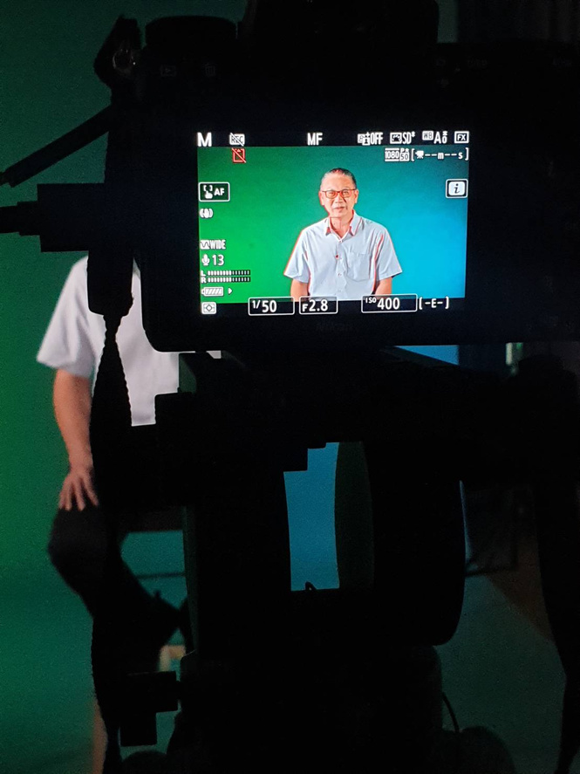
Objective
Where we are today
PR
Channel
LIVE!
Domestic & International

Slide 3
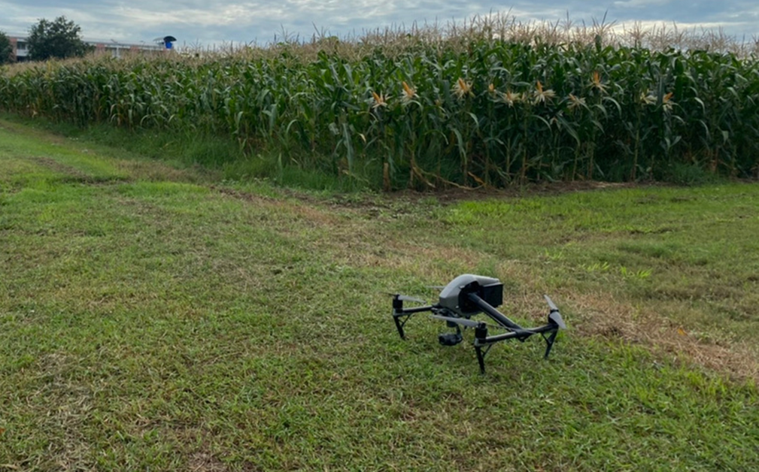
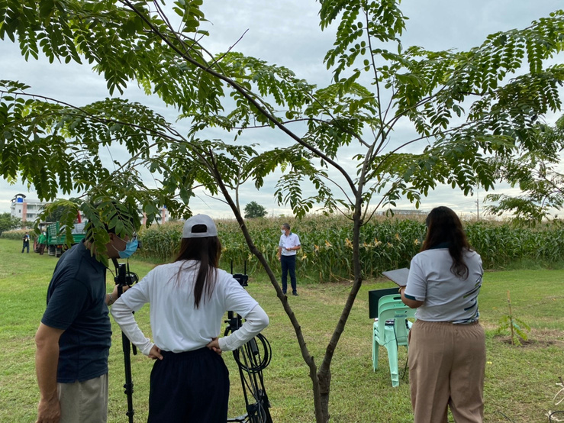
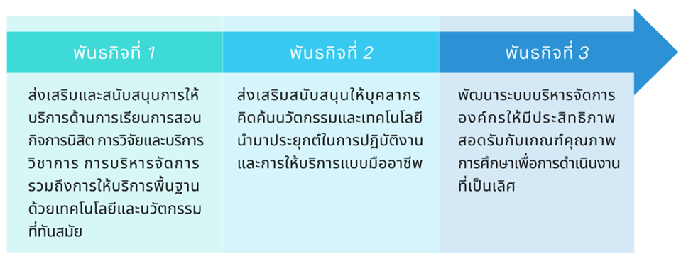
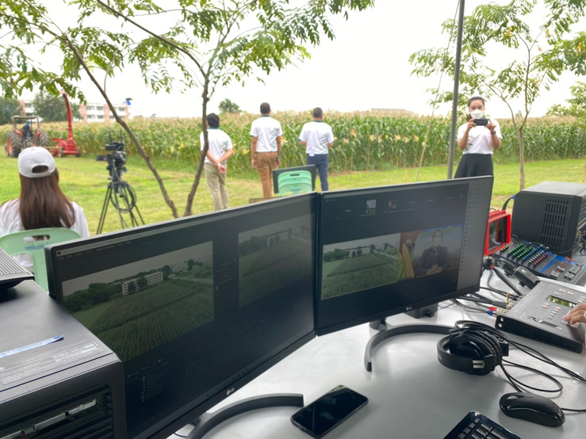
Support

Slide 4
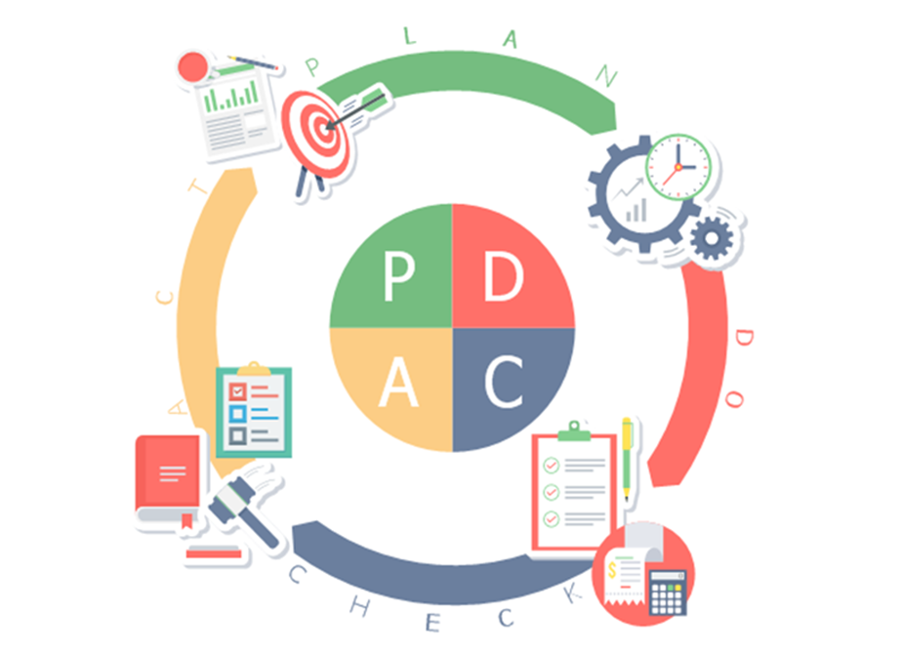
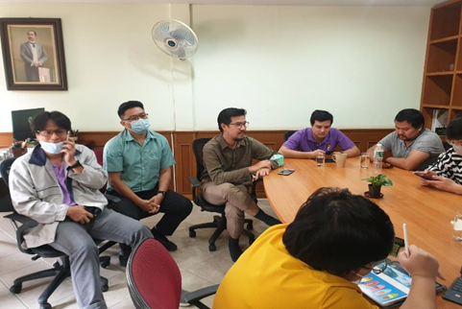
1.Plan CAM / SETTING
การพัฒนามุมกล้องในการถ่ายทอดสดโดยการนำระบบสวิทเชอร์มาช่วยในการสลับมุมกล้อง และ การเพิ่มลูกเล่นเสียง อักษร ในการเพิ่มสีสันระหว่างการถ่ายทอดสด
2.SCRIPT/Contents
การเตรียมข้อมูลสคริปต์ในการนำเสนอ และการซักซ้อมก่อนเริ่มงานจริง
KNOWLEDGE AROUND US
3.TEST/FIX
4.DEVELOPE
การแก้ไขประสิทธิภาพในการทำงาน สัญญาณ ความคมชัด ความร้อน การถ่ายทอดสดกลางแจ้ง และความต่อเนื่อง รูปแบบของการนำเสนอ
การพัฒนาทีมงาน บุคลากรในการดำเนินการ การรวมทรัพยากรโสตทัศนอุปกรณ์ทางการศึกษา ของสำนักงานวิทยาเขตกำแพงแสน

Slide 5
1. จำนวนช่องทางในการประชาสัมพันธ์ภาพลักษณ์องค์กร
เพิ่มขึ้น 1 ช่องทางหลัก
2. จำนวนผู้รับชม มากกว่า 5,000 ครั้ง
เพิ่ม
ลดต้นทุนการจัดกิจกรรม
Onsite > 1,000,000 บาท ต่อปี
2. ลดการสัมผัส
ป้องกันการแพร่ระบาดของ COVID19

Slide 6
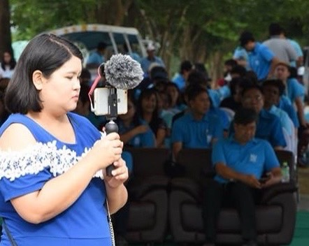
Comparison of Knowledge Extension
การเปรียบเทียบการต่อยอดการจัดการความรู้
Innovation and Technology
before
after
PR Super Live! Like เลยยย
PR Super Live! CHAPTER II
ชุดกล้องดิจิตอล + อุปกรณ์ต่อสัญญาณภาพ
คอมพิวเตอร์ / แล็ปท็อป
จอมอนิเตอร์
ห้องสตูดิโอ: ชุดไฟ ชุดฉาก ชุดไมโครโฟน ฯ
สัญญาณอินเตอร์เน็ต: WIFI / Lan
ระบบสลับสัญญาณภาพ ชุดใหญ่
โปรแกรมการถ่ายทอดสด OBS
โปรแกรม Adobe Creative Cloud
Social Network : Facebook, YouTube
โทรศัพท์มือถือ / สมาร์ทโฟน
สัญญาณอินเตอร์เน็ต: WIFI
ระบบสลับสัญญาณภาพ ชุดเล็ก
Social Network : Facebook

Slide 8
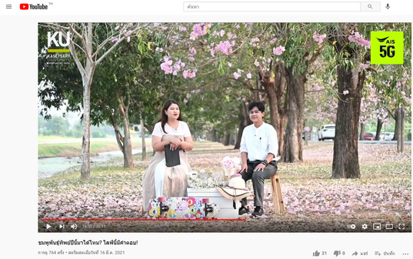
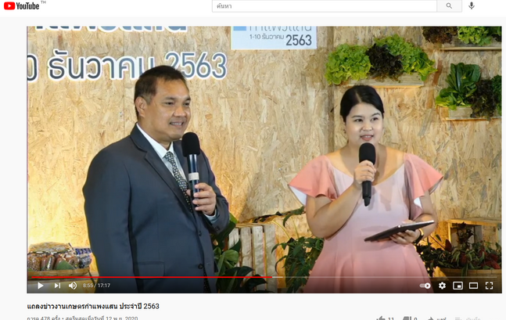
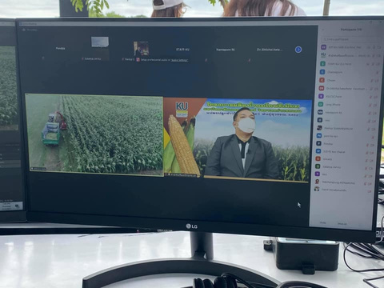
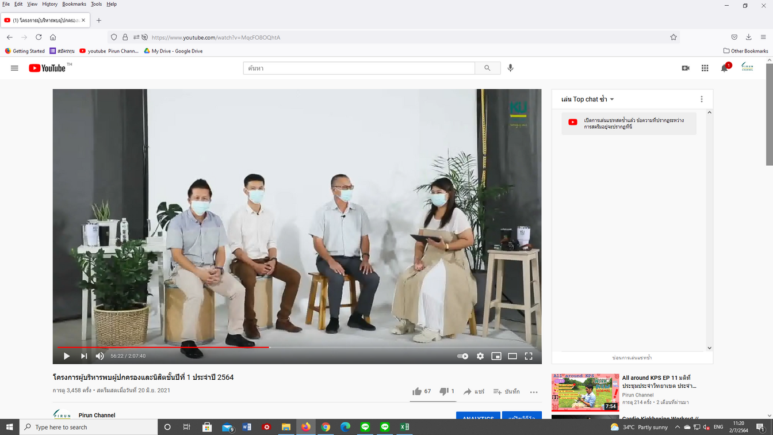
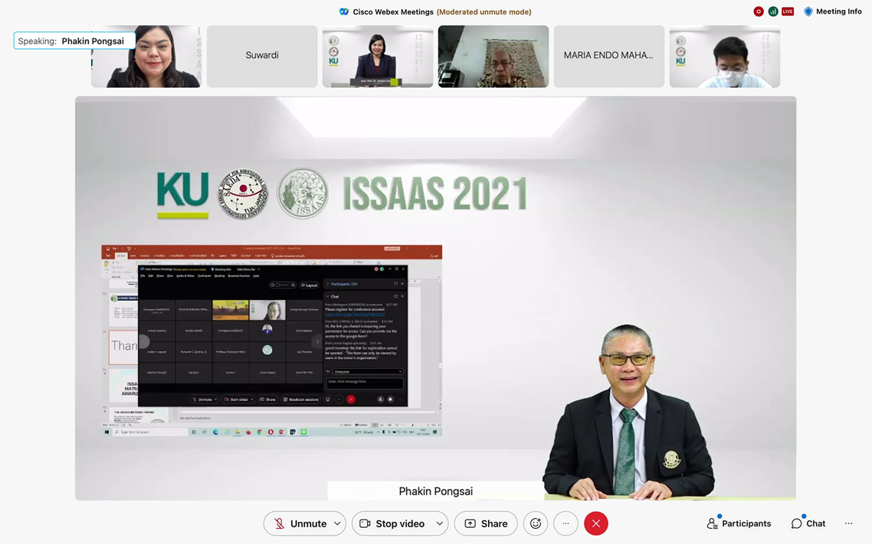
Timeline of Live
LIVE ชมพูพันธุ์ทิพย์ปีนี้มาได้ไหม?
แถลงข่าวงานเกษตรกำแพงแสน ประจำปี 2563
16 March 2021
12 Nov 2020
LIVE KU KPS
PRUMIUM MILK
16 July 2021
LIVE KU NEXT GEN
20 June 2021
LIVE ISSAAS International Congress
November 2021

Slide 9
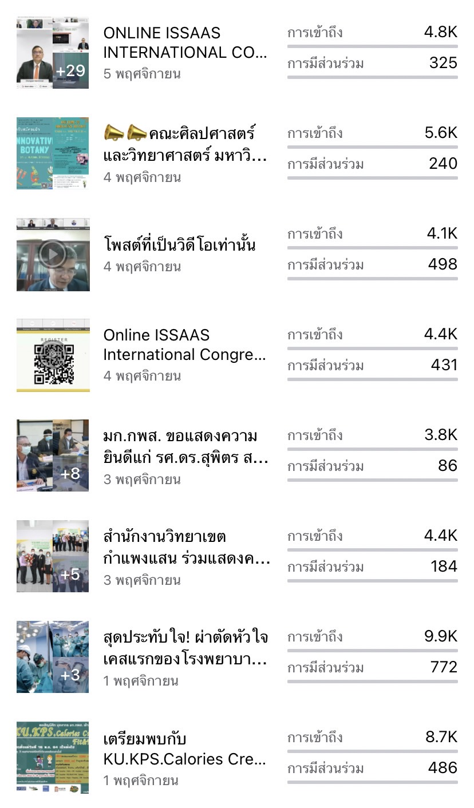
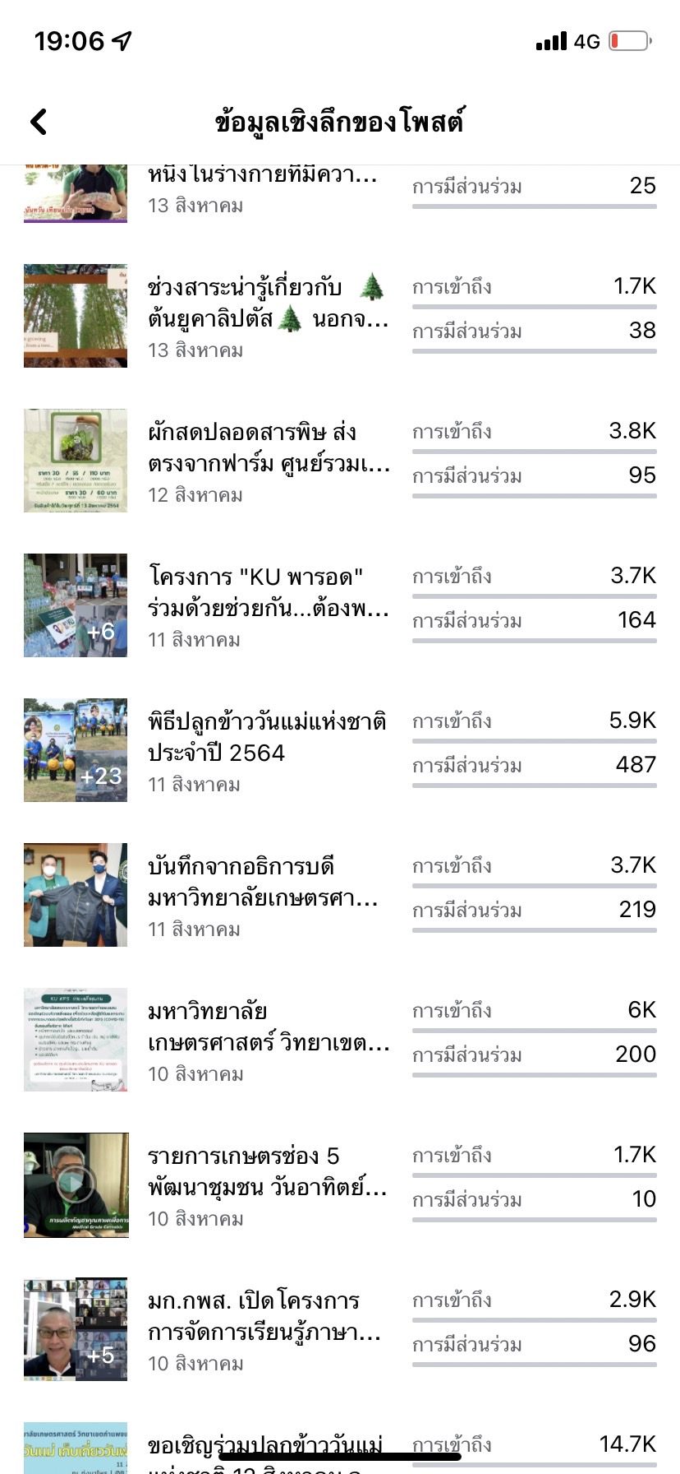
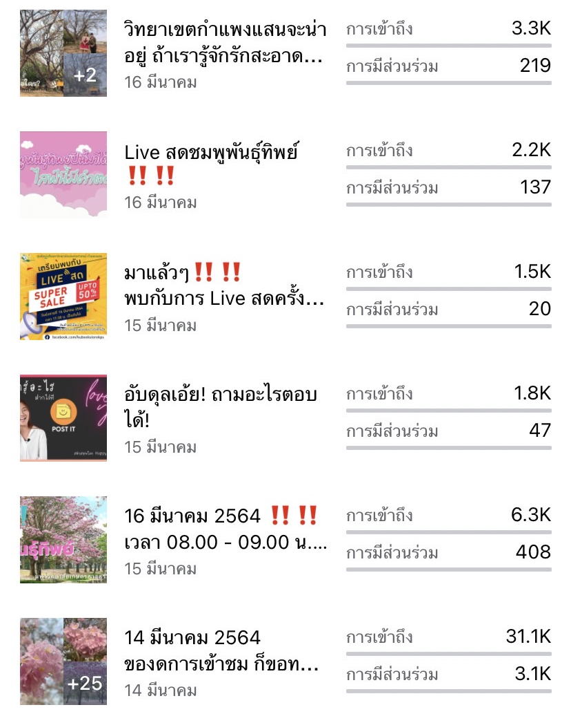
จำนวนยอดผู้เข้าชม
LIVE!

Slide 10
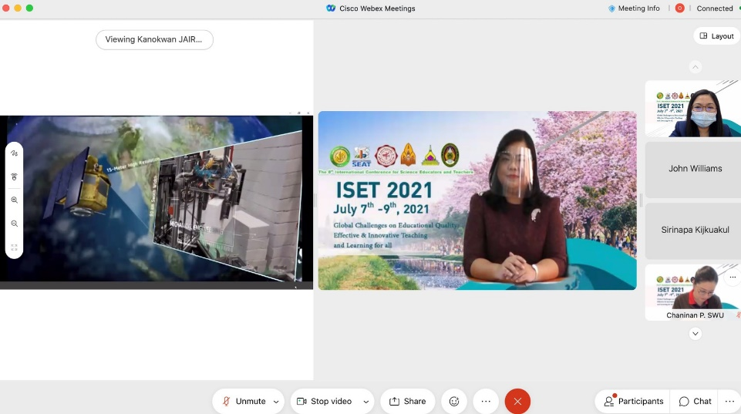
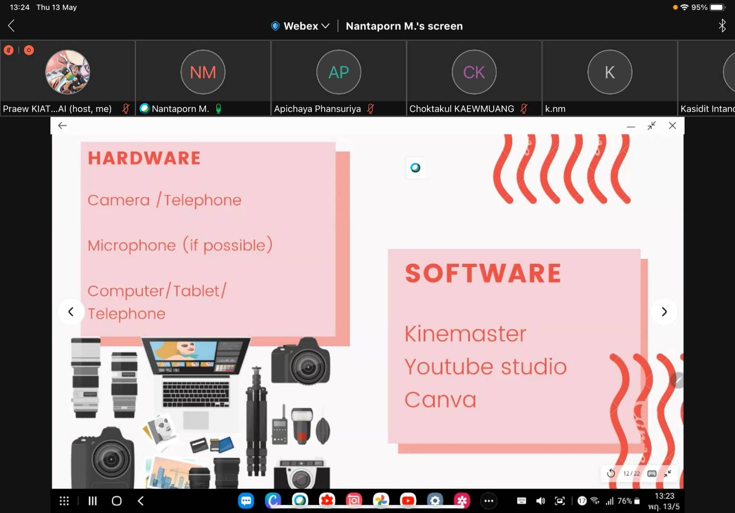
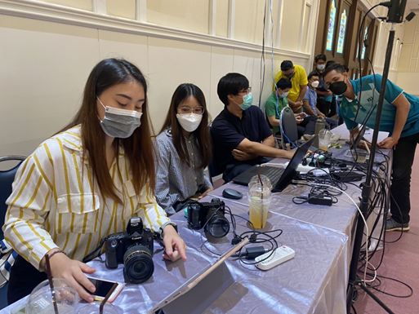
การถ่ายทอดองค์ความรู้
มหาวิทยาลัยเกษตรศาสตร์ วิทยาเขตกำแพงแสน
เว็บไซด์ สำนักงานวิทยาเขตกำแพงแสน
กองบริหารทั่วไป งานวิเทศ ประชาสัมพันธ์และชุมชนสัมพันธ์
Link: https://gad-psd.kps.ku.ac.th/v1/
MOVING TECHNOLOGY FORWARD

Slide 11
Cost Reduction - Value Addition
การลดต้นทุน/เพิ่มมูลค่า จากการจัดการองค์ความรู้
ลดต้นทุนจากการซื้อโฆษณาผ่านสื่อหลัก โดยเปลี่ยนมาใช้แพลตฟอร์มออนไลน์ ปีละมากกว่า 50,000 บาท
ลดต้นทุนค่าใช้จ่าย แรงงาน ในการผลิตสื่อเพื่อประชาสัมพันธ์
การประชาสัมพันธ์ที่เข้าถึงง่ายสะดวก รวดเร็ว ทันเหตุการณ์
Before
PR Super Live! Like เลยยย
V
s
After
PR Super Live! CHAPTER II

Slide 12
มหาวิทยาลัยเกษตรศาสตร์ วิทยาเขตกำแพงแสน
ลดค่าใช้จ่ายในการจัดการประชุมในและต่างประเทศ
ลดลง !
500,000 บาท
88%
CAN'T GO A DAY WITHOUT BEING ONLINE
การจัดประชุมวิชาการนานาชาติ (ONLINE)
การจัดปฐมนิเทศผู้ปกครองและนิสิตใหม่
ลดลง!
2,000,000 บาท

Slide 13
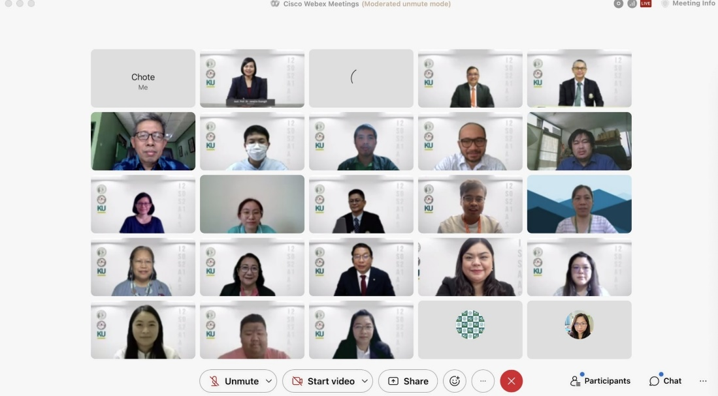
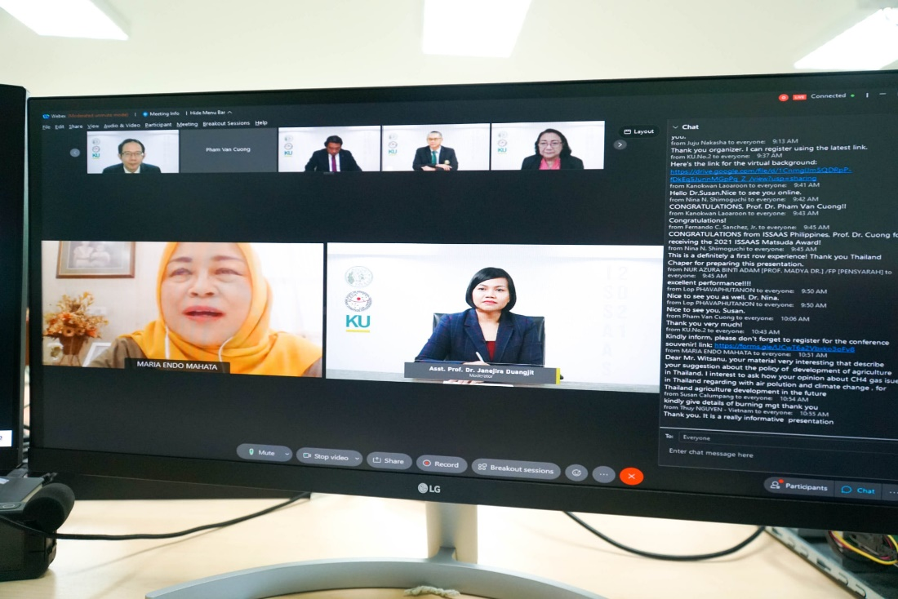
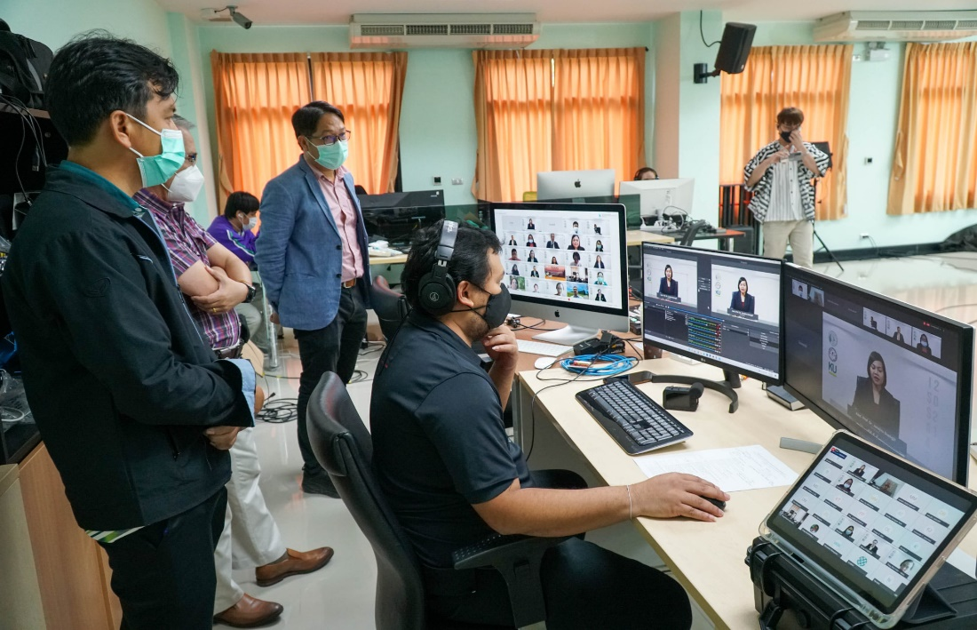
Output
Technology around
the globe
1. นวัตกรรมการถ่ายทอดสด
ด้วยอุปกรณ์ทางการประชาสัมพันธ์
และสร้างภาพลักษณ์องค์กร
2. เพื่อเป็นต้นแบบในการผลิตสื่อ
ประชาสัมพันธ์ด้วยเทคโนโลยีที่เข้าถึงง่าย
สะดวก รวดเร็ว
3. เพื่อลดการชุมนุมของคนจำนวนมากในช่วง
สถานการณ์ COVID 19

Slide 14
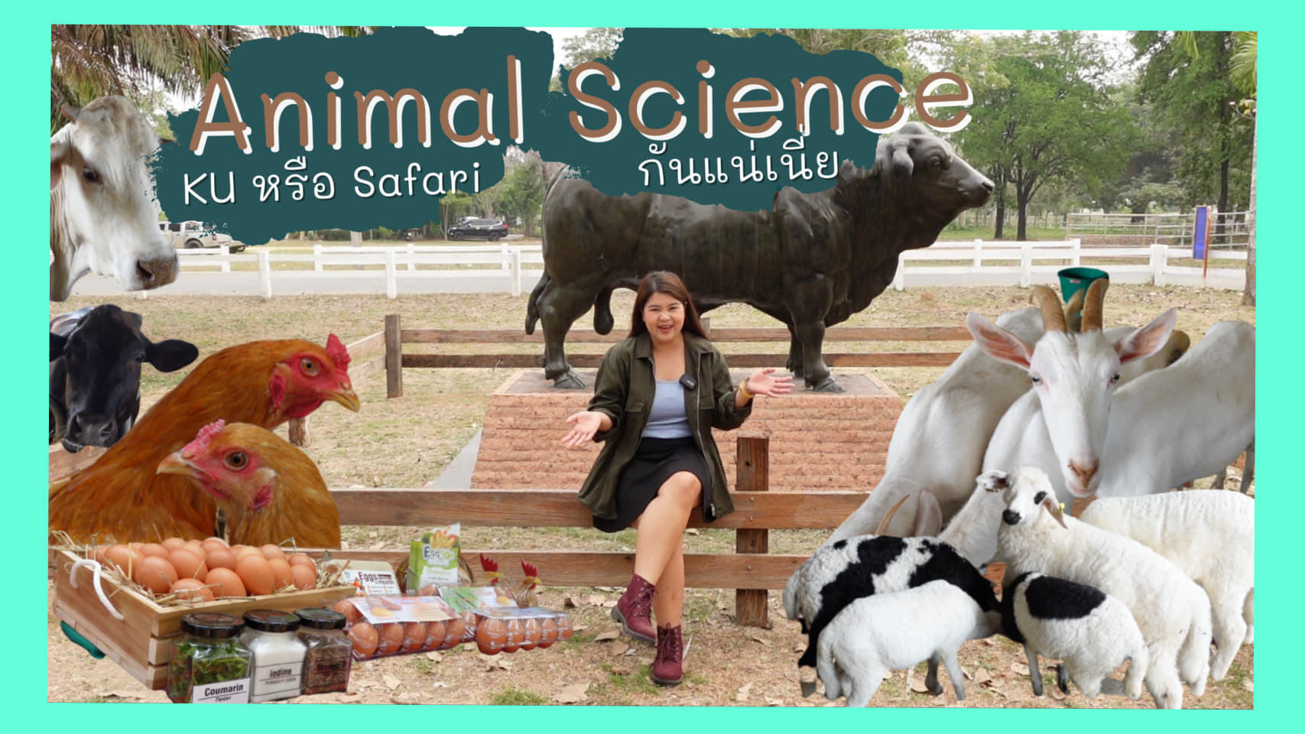
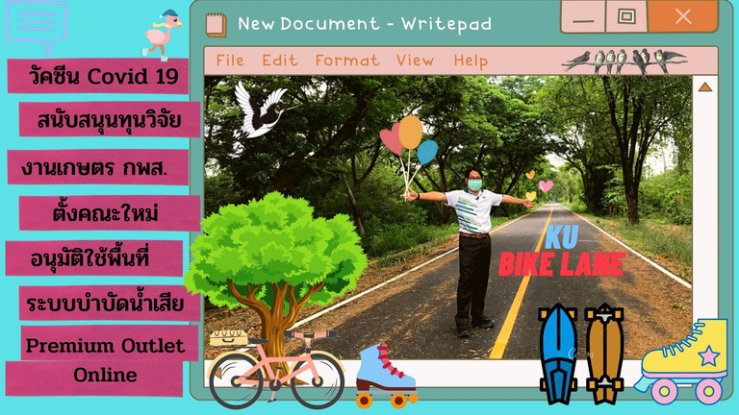
KU.KPS
YOUTUBE
ALL AROUND KPS
เกษตรในจอ(ขอจองในใจ)
ปลาพาตะลอน
รายการเกี่ยวกับมติที่ประชุมประจำวิทยาเขต
รายการที่นำเสนองานวิจัยต่างๆให้เข้าถึงประชาชนมากยิ่งขึ้น
รีวิวทุกสิ่งที่อยู่ในมหาวิทยาลัย
เรื่องอะไรที่ทุกคนอยากรู้ เราจะพาไปดู
KU GO GREEN
รายการเกี่ยวกับต้นไม้ในวิทยาเขตกำแพงแสน วิธีดูแล ขยายพันธุ์ คำแนะนำการปลูก

Slide 15
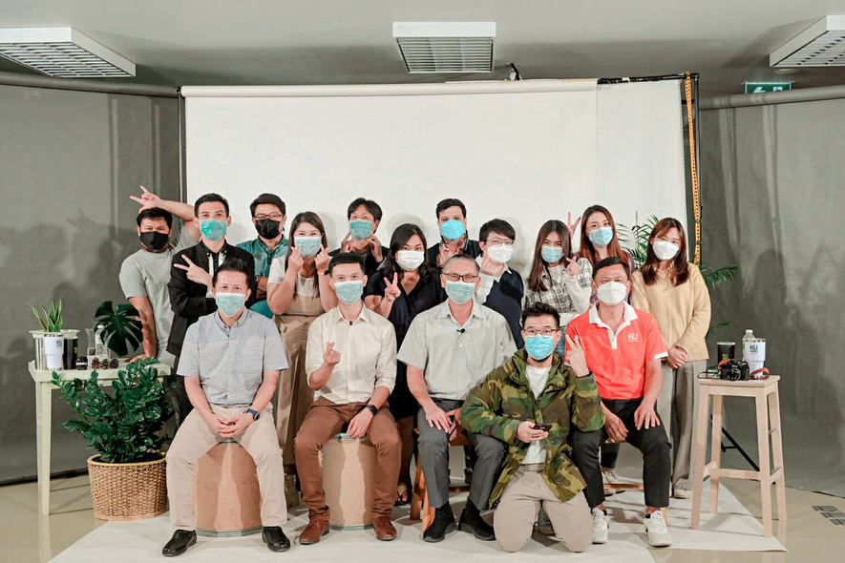
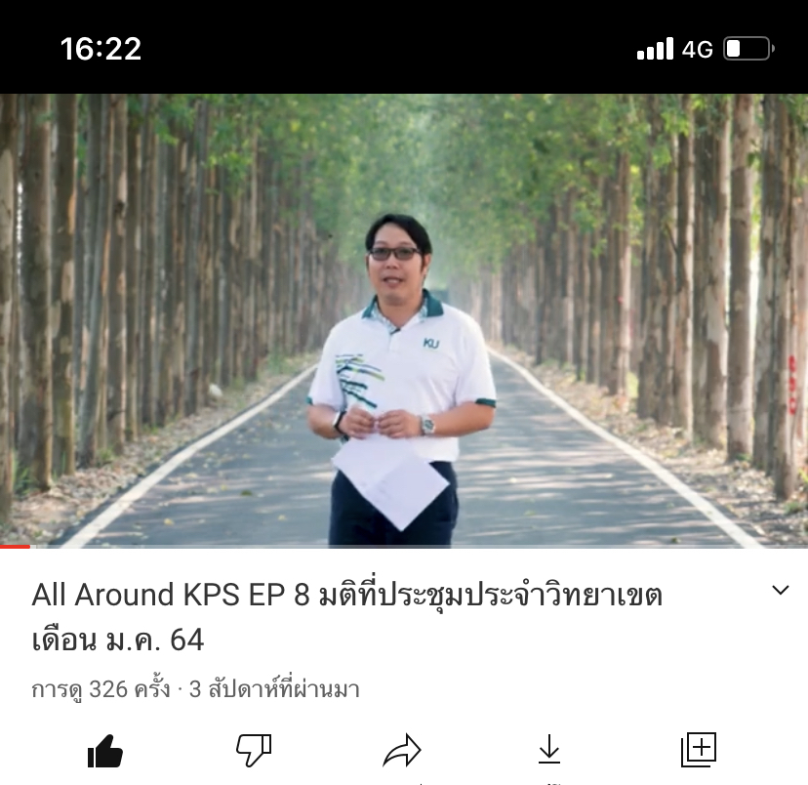
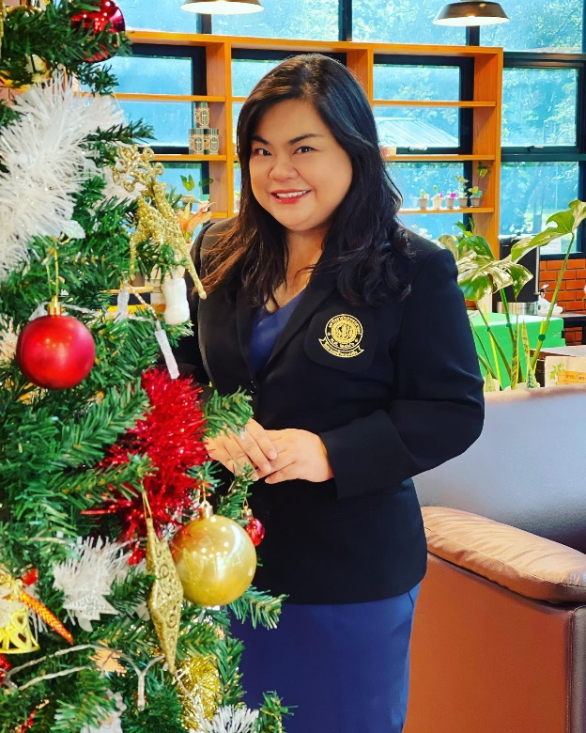
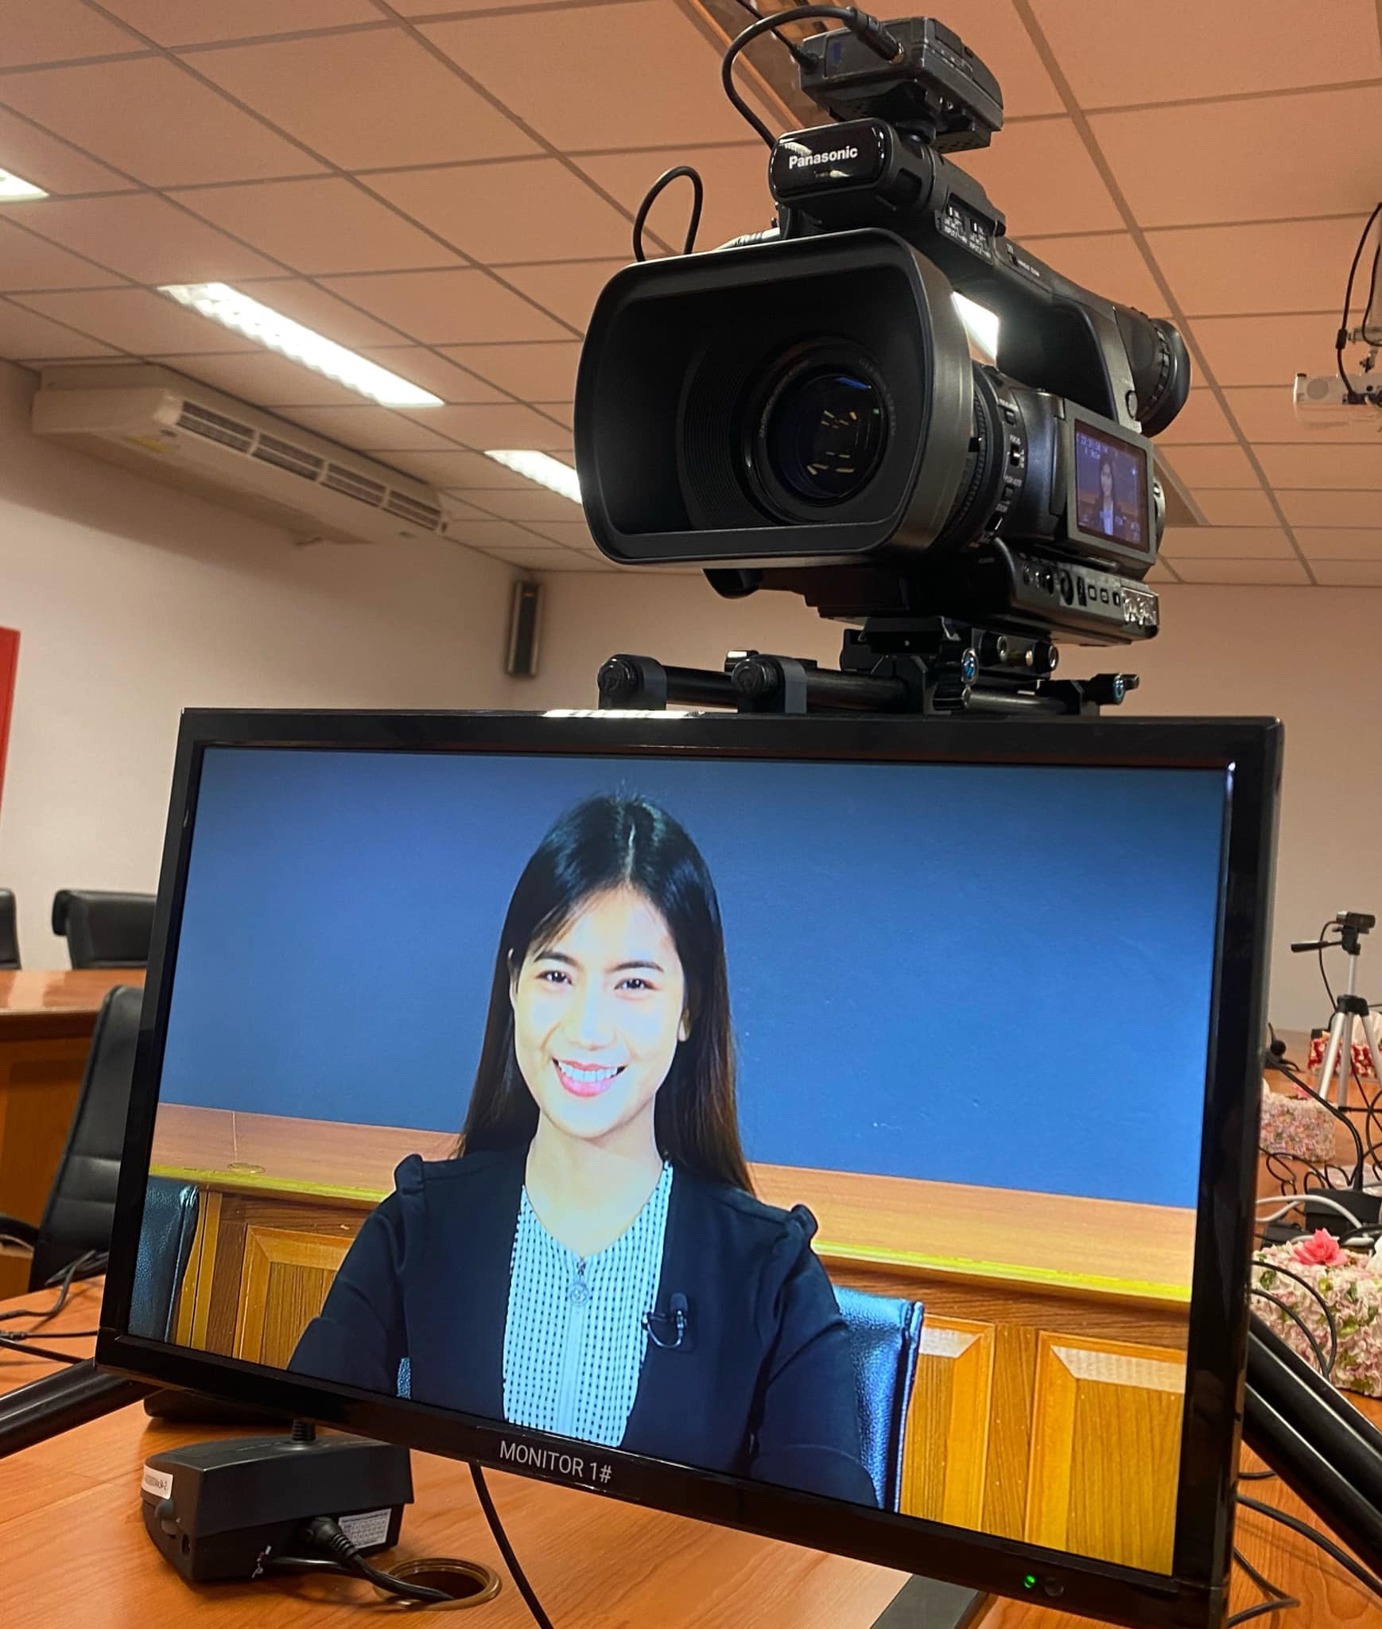
S
“เปลี่ยนบทบาท MC”

Slide 16
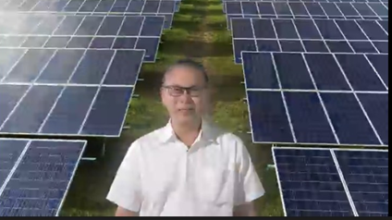
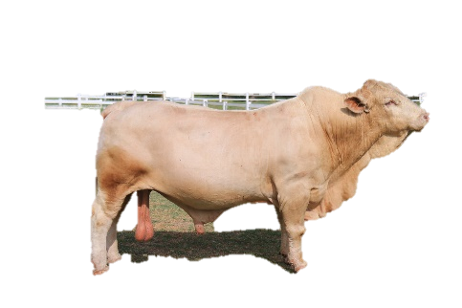
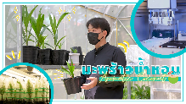
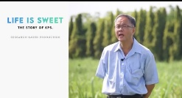
KPS
YOUTUBER
KU KPS Business
KU.KPS.
In Metaverse!!!

Slide 17
Be Inspired
IMAGINATION IS MORE IMPORTANT THAN KNOWLEDGE.
ALBERT EINSTEIN

